Slide 1
به نام خدا

Slide 2
مشاوره شیردهی
شبنم کلاهچی
مربی ارشد شیردهی

Slide 3
مشاوره
Counseling
تعریف:
ارتباط دو طرفه بین مشاور ( فردی آگاه و با تجربه ) و مشاوره شونده ( Client نه Patient) به منظور:
انتقال اطّلاعات، افزایش آگاهی فرد مشاوره شونده، تا قادر باشد درست تصمیم بگیرد.
مشاوره همیشه چهره به چهره (Face to Face) است. وقت دارد، جا دارد و باید قبل از تصمیم گیری باشد.
(مثال: مشاوره ژنتیک بعد از ازدواج فایده ای ندارد)

Slide 4
هدف از مشاوره چیست؟
شناخت باورهای شخصی
جداسازی باورهای غلط و اصلاح آن و تشویق باورهای درست با توجّه به فرهنگ او
شناخت مادر از توانایی های خود
شناخت مشکل و حلّ آن
افزایش اعتماد به نفس یا ایجاد اعتماد به نفس در فرد
افزایش پذیرش مشاوره شونده
ایجاد باور توانایی حل مشکل در مشاوره شونده
کمک به تصمیم گیری
تغییر رفتار

Slide 5
سه اقدام اساسی در مشاوره
به دست آوردن اطّلاعات لازم از مشاوره شونده (گرفتن شرح حال):
موقعیت، تفکّر او ، سلامت او ، میزان آگاهی ، عادات غذایی و باورها و ...
(Basic Information)
دراختیار گذاشتن اطلاعات لازم براساس اطلاعات به دست آمده
(To Provide)
حمایت کردن، شهامت دادن و ایجاد اعتماد به نفس
(To Support)
نتیجه:
مشاوره شونده می تواند بهترین تصمیم را بگیرد
( در این تصمیم گیری می توانیم به او کمک کنیم)

Slide 6
در حقیقت:
مشاوره کردن مهارت است، غربالگری است و در صورت لزوم ارجاع است .
بنابراین به یک Team work خوب نیاز دارد.

Slide 7
حق و حقوق مشاوره شونده چیست ؟
حق دسترسی به مشاور Right to Access
حق گرفتن اطلاعات صحیح و کافی از مشاور Right to Information
حق ابرازعقیده Right of Opinion
حق انتخاب Right to best Choice
خصوصی و محرمانه ماندن صحبت ها
Right to Privacy Confidentiality

Slide 8
حفظ هویت و شخصیت او Right to Dignity
حق راحت بودن و تحت فشار نبودن Right to Comfort
بی خطر بودن روش های پیشنهادی یا توصیه هاRight to Safety
تداوم مشاوره Right to Continuity

Slide 9
خصوصیات یک مشاور خوب چیست ؟
به آنچه که می گوید اعتقاد و نگرش مثبت داشته باشد.
از فرهنگ های مختلف گروه های مختلف مطلع باشد .
هنجارهای جامعه را بشناسد . مثال : شیردادن در مجامع عمومی ولی هنجار جوامع غربی نیست .
با سیاست های محلّی ، ملّی و بین المللی آشنا باشد .
اطلاعاتش کامل و به روز باشد .
از مهارت ایجاد اعتماد به نفس و حمایت از مادر برخوردار باشد.
مهارت های مناسب برای برقراری ارتباط را به کار برد ( بیان ساده ، همدلی کردن ، ارتباط کلامی و غیرکلامی )
خوش رو و خوش برخورد و صبور باشد .
حقوق مشاوره شونده را بشناسد و رعایت کند .

Slide 10
هویت Client را قبول کند و رفتاری متناسب با هویت وشخصیت او داشته باشد .
محرم راز باشد.
جلب اعتماد کند.
وقت بگذارد.
راه های مناسب بیان مطلب را بداند .
بیان قابل فهم برای توضیح مطالب داشته باشد .
ارائه مطلب بدون تعصّب و بدون حساسیت خاص باشد.
"مسئله مشاوره است نه محاکمه ".
سریع قضاوت نکند .
مقایسه نکند . برچسب نزند و احساس گناه در مشاوره شونده ایجاد نکند .
قدرت این که بگوید " نمی دانم " را داشته باشد .
اگر قادر به رفع مشکل نیست به فرد متخصص ارجاع دهد .
بتواند کمک های عملی را انجام دهد .
مهارت های گوش دادن Listening و آموختن Learning را داشته باشد.

Slide 11
مهارت های مشاوره
1) گوش دادن و آموختن
2) ایجاد اعتماد به نفس و حمایت از مادر

Slide 12
مهارت های گوش دادن و آموختن
1- ارتباط غیر کلامی برقرار کنید:
تعریف:
نشان دادن نگرش ، علاقه و تمایل مشاور از طریق تغییر حالت، وضعیت چهره
و... (به غیر از صحبت کردن)
اگر این ارتباط صحیح برقرار شود: مادر احساس می کند که به او علاقمندید و
به شما بیشتر اعتماد می کند .
چگونگی ارتباط :
سر را هم سطح مادر قرار دهید و به عنوان تصدیق تکان دهید .
به سخنان مادر توجّه نموده و هنگام صحبت کردن به او نگاه کنید .
موانع را از سر راه بردارید .
وقت کافی بگذارید .
با محبّت، مادر یا کودک را نوازش کنید .

Slide 13
2- ارتباط کلامی برقرار کنید:
خوب گوش بدهید و مؤثر سؤال کنید (پرسش های کلیدی داشته باشید).
Listening actively and Questioning effectively
مهارت 1- سؤالات باز از مادر بپرسید .
(این سؤالات با چگونه ، چطور ، چه وقت و یا کجا شوع می شود)
مهارت 2- از پاسخ های ساده که علاقمندی شما را نشان دهد استفاده کنید.
(چه خوب، آفرین، دیگه چی ....)
مهارت 3- با تکرار گفته های مادر (با اندکی تغییر) نشان دهید که به گفته های
او توجه کرده اید.
مهارت 4- با همدلی و هم فکری با مادر نشان دهید که احساس او را درک می کنید .
مهارت 5- از به کار بردن کلماتی که نشانگر قضاوت و انتقاد است بپرهیزید .

Slide 14
مهارت های ایجاد اعتماد به نفس و حمایت از مادر
مهارت 1- آن چه را که مادر فکر می کند یا احساس می کند بپذیرید .
مهارت 2- آنچه را که درست انجام می دهد تحسین کنید.
(از هر فرصتی برای تشویق او استفاده کنید)
مهارت 3- به طور عملی مادر را کمک نمایید .
مهارت 4- اطلاعات کم ولی مناسب را با روش مثبت در اختیارش
بگذارید .
مهارت 5- به زبان ساده گفتگو کنید .
مهارت 6- دستور ندهید بلکه یک یا دو پیشنهاد ارائه دهید
(در برخی موارد لازم است که دستور هم بدهید ولی دوستانه و محترمانه).

Slide 15
بنابراین:
مشاوره هم علم است و هم هنر.
Science and art of Counseling
مشاوره ، پروسه ای است که در آن:
- مشکلات بیان می شود .
- اطّلاعات لازم به روز ( Update ) ، بدون تعصّب و بر اساس
مشکل در اختیار فرد قرار می گیرد .
- اعتماد به نفس ایجاد می کند تا فرد بتواند با شهامت و توانمندی
در رفع مشکل خود همکاری کند .

Slide 16
پس مشاور باید:
ایجاد انگیزه کند. (یک Motivator خوب باشد)
اطلاعات علمی ، روشن و به روز ارائه کند.
(یک Educator خوب باشد)
ویژگی ها و مهارت های لازم را داشته باشد.
این ویژگی ها را کسانی که صادقانه مادران و کودکان را دوست دارند و به آنان توجّه می کنند بسیار راحت تر به دست می آورند .

Slide 17
هشت مرحله فرآیند مشاوره شیردهی عبارتند از:
مرحله اول: گرفتن شرح حال کامل
مرحله دوم: ارزیابی مادر ، شیرخوار و نحوه شیرخوردن شیرخوار
مرحله سوم: لیست کردن علائم ( نشانه ها )
مرحله چهارم: لیست کردن علل به وجود آورنده مشکل یا مشکلات
مرحله پنجم: مطابقت دادن شرح حال ، ارزیابی و نشانه ها با مشکل یا مشکلات
موجود
مرحله ششم: راه حل های ممکن واولویت بندی آن ها به منظور طراحی مداخلات
لازم
مرحله هفتم: مطابقت دادن راه حل ها و مداخلات طراحی شده با مشکل یا مشکلات
موجود
مرحله هشتم: ارزشیابی راه حل ها و مداخلات انجام شده

Slide 18
به کار بستن مراحل هشت گانه فرآیند مشاوره شیردهی
4 مرحله اول که شامل:
گرفتن شرح حال کامل
ارزیابی مادر، شیرخوار و نحوه تغذیه شیرخوار
تهیه فهرستی از نشانه ها (علائم) و
تهیه فهرستی از مشکلات
است بر یکدیگر اثر می گذارند.
اگر به تصویر فرآیند نگاه کنید ارتباط این مراحل ، با یک سری پیکان ها نشان داده شده است. این 4 مرحله معمولاً به ترتیب و یکی بعد از دیگری کامل نمی شوند.

Slide 19
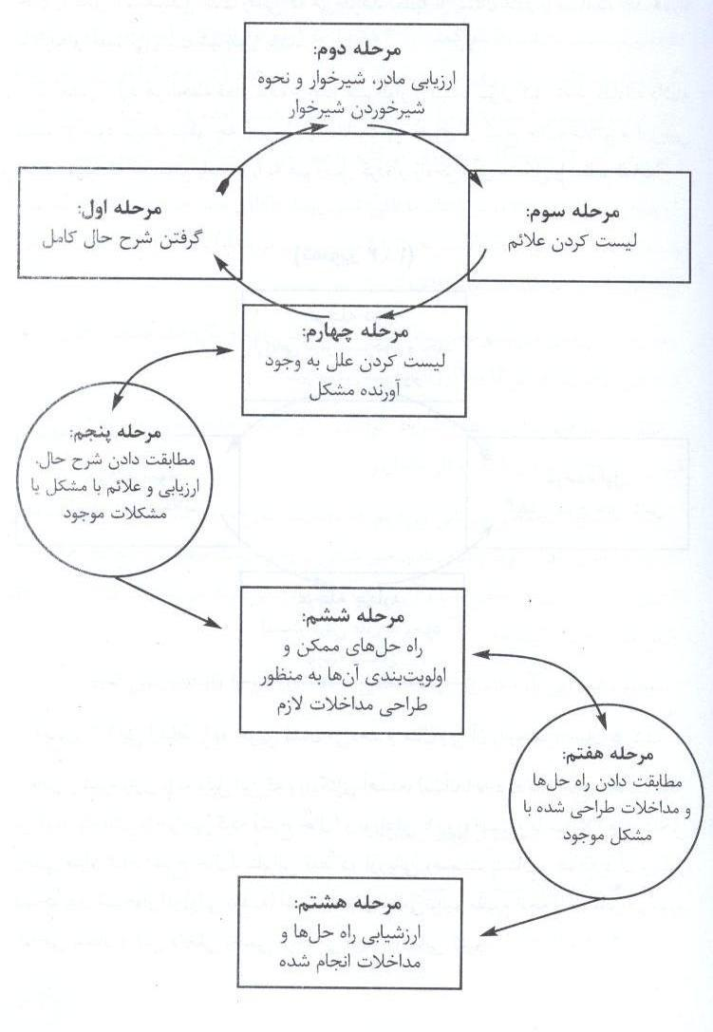

Slide 20
مشاور باید این 4 مرحله را تقریباً با هم تکمیل کند،
(مثلاً اگرسعی کند اول شرح حال را کامل کند ممکن است زمانی که می خواهد تغذیه از پستان مادر را مشاهده کند همراه با گریه شیرخوار باشد).
مشاور باید هر لحظه فعّال بوده و رفتار شیرخوار را ببیند، هم زمان سؤال کند و تفکر نقّادانه داشته باشد.
از خود بپرسد دیگر چه چیز را باید بدانم ؟
چه چیزی از شرح حال ، علائم و ارزیابی حذف شده که نمی توانم
یافته ها را به هم وصل نموده و راه حل های مشکل را لیست کنم؟

Slide 21
مثال:
نوزادی را که وزن گیری او بسیار آهسته است به ما ارجاع داده اند ( نشانه)
مادر می گوید پستانش را جراحی کرده اند ( شرح حال )
نوزادش 12 روزه است و با سن 37 هفته داخل رحمی متولد شده ( شرح حال )
باید وضعیت پستان مادر و عملکرد آن، طرز شیرخوردن نوزاد را مشاهده کنیم
( ارزیابی )
بنابراین:
به مادر می گوییم نوزادش را شیر بدهد .
وزن قبل از شیرخوردن و بعد از شیرخوردن نشان می دهد که 15 میلی لیتر شیر خورده
نسبت مکیدن به بلع همیشه کمتر از 20 مکیدن به 1 بلع بوده ( ارزیابی )
مادر می گوید هر 3 یا 4 ساعت یک بار شیر می دهد ( شرح حال )
زیرا نوک پستانش دردناک است ( نشانه )
در پایان شیردهی نوک پستان مادر تغییر شکل یافته و یک خط سفید به طور مورب از عرض نوک پستان می گذرد ( ارزیابی )

Slide 22
حالا :
اطلاعات به دست آمده را بر اساس مرحله 1 ( شرح حال ) مرحله 2
(ارزیابی ) و مرحله 3 ( نشانه ها ) جمع آوری می کنیم تا علل مشکل
را لیست کنیم .

Slide 23
به طور خلاصه
علل به وجود آورنده مشکل:
انتقال ناکافی شیر:
(به دلیل جراحی قبلی )
تولید شیر ناکافی
(به دلیل عرضه ناکافی چون هر
سه ساعت شیر می دهد)
عدم توان شیرخوار در انتقال
شیر
شرح حال:
جراحی پستان مادر
تولّد در 37 هفتگی
شیردادن هر 3 یا 4 ساعت
نشانه ها:
وزن گیری بسیار آهسته
درد نوک پستان
ارزیابی:
نسبت مکیدن به بلع کمتر از 20 به 1
تغیییر شکل نوک پستان و یک خطّ سفید مورب

Slide 24
مرحله پنجم و مرحله هفتم به صورت دایره نشان داده شده است.
این ها مراحلی هستند که باید صبر کنیم و بیشتر فکر کنیم و وقت بگذاریم .
این دو مرحله برای این که بهترین و بالاترین خدمت را به مادر و کودک بدهیم بسیار اساسی است.
این جا ، جایی است که از خودمان باید سؤال کنیم آیا آنچه را که فکر
می کنم صحیح است ؟

Slide 25
در مرحله پنجم تأمل می کنیم و شرح حال، ارزیابی و نشانه ها را با مشکلات لیست شده مطابقت می دهیم.
در مرحله هفتم نیز باید تأمل نموده و افکارمان را مرور کنیم:
* آیا راه حل های به دست آمده برای رفع مشکلات لیست شده مناسب
و مبتنی بر شواهد هستند؟
* آیا این راه حل ها برای هریک از مشکلات لیست شده مؤثرند؟
* ممکن است این راه حل ها با یکدیگر تضاد داشته باشند؟
* آیا مداخلات یا راه حل های ما عارضه و مشکلی ایجاد نمی کنند؟

Slide 26
گرفتن شرح حال
* حساس ترین مرحله در مشاوره شیردهی گرفتن شرح حال است.
* مهارتی است که برای پی بردن به مشکل مادر باید:
- از مهارت های مشاوره شیردهی استفاده کرد.
- مادر، شیرخوار و نحوه شیرخوردن، ارزیابی شوند.

Slide 27
ارزیابی مادر
آنچه مورد بررسی قرارمی گیرد | مشاهده شد | توضیحات
پستان ها متقارن اند ؟
نسج پستان ها قابل فشردن است
وریدهای پستان قابل مشاهده اند
پوست پستان صاف و سالم است ؟
آیا غدد مونتگمری روی آرئول ،قابل مشاهده است؟
آیا سطح نیپل پیگمانته و چین خورده است ؟
شیر وجود دارد ؟
مجاری شیری در پستان و نوک آن باز است ؟
شواهد وجود اعصاب سالم در پستان و نیپل
برداشت سریع شیر از پستان
نوک پستان برجسته و استوانه ای است؟
توان عصبی عضلانی سالم برای نگهداشتن شیرخوار
هورمون های مادری
سایر شاخص های فیزیولوژیک
آموزش مادر در ارتباط شیردهی
رفتار مادر در ارتباط با شیردهی

Slide 28
ارزیابی شیرخوار
آنچه مورد بررسی قرارمی گیرد | مشاهده شد | توضیحات
حالت شیرخوار (خواب_بیداری_هشیاری......)
انرژی کافی
فلکسیون
واکنش مناسب به تحریک
توان گرفتن پستان و تمرکز هنگام مکیدن و شیر خوردن
هنگامی که او را آرام کنند آرام تر می شود
نحوه مکیدن ، رفلکس gag ورفلکس جستجو سالم است؟
هماهنگی بین مکیدن ، بلع و تنفس وجود دارد ؟
فعالیت حرکتی مناسب با حالت فیزیولوژیک است ؟
مشاهده چهره با خمیازه یا گریه
گریه بلند قوی
توان گرفتن پستان و نوک آن

Slide 29
ارزیابی نحوه شیرخوردن
آنچه موردبررسی قرارمی گیرد | مشاهده شد | توضیحات
نشانه های تغذیه ای ( ابراز گرسنگی)
بازکردن کامل دهان گرفتن پستان
وضعیت نوک پستان
کیپ شدن دهان دراطراف پستان و نگهداری آن حالت
نسبت مکیدن به بلعیدن
رها کردن پستان بعد از شیرخوردن

Slide 30
ارزیابی ابزارهای مورد استفاده
آنچه مورد بررسی قرار می گیرد | مشاهدات | توضیحات
شیردوش
محافظ پستان Breast
کرم و پماد مسکن برای نوک پستان
Nipple shield(نوک مصنوعی کمکی)
لوله متصل به پستان برای دادن شیر کمکی
بطری و سرپستانک آن
شیر دیگری به جز شیرمادر
استفاده از فنجان و یا سایر وسایل برای تغذیه شیرخوار
شیرآورها
گول زنک( پستانک )
دارو
پوشک

Slide 31
با سپاس از توجه شما

